Slide 1
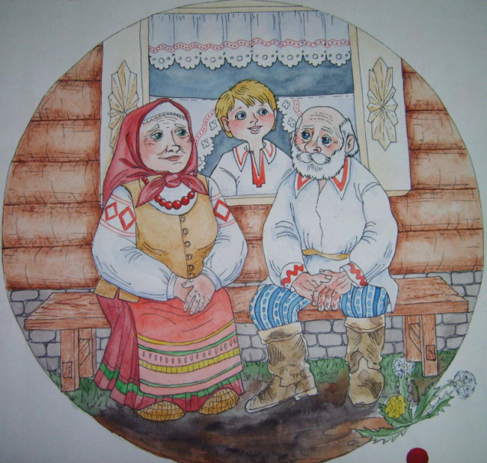
Классный час
2 класс
Лицей экономики и основ предпринимательства №10 г.Пскова
Учитель начальных классов Баскаль Н.П.

Slide 2


Slide 3
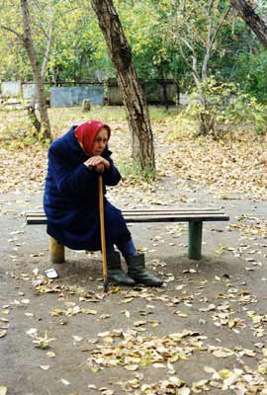
Этот праздник возник в XX веке. Сначала День пожилых людей начали отмечать в Европе,
затем в Америке, а в конце 80-х годов во всем мире.
14 декабря 1990 года Генеральная Ассамблея ООН постановила считать
1 октября
Международным днём
пожилых людей.

Slide 4
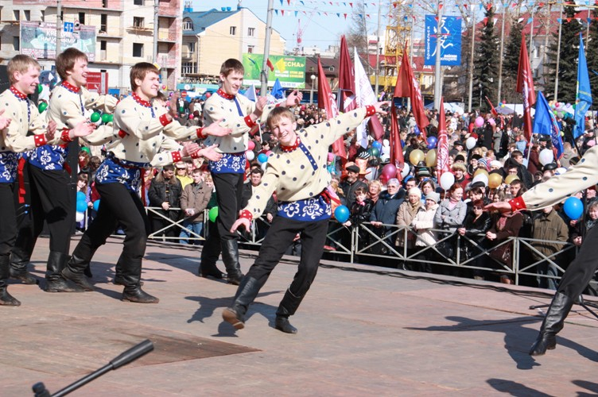
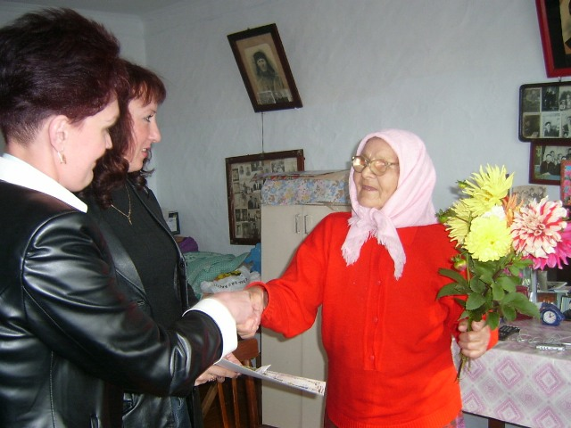
1 октября проходят различные фестивали в защиту прав пожилых людей, конференции и конгрессы, посвященные их правам и их роли в обществе. Общественные организации и фонды устраивают в этот день различные благотворительные акции.

Slide 5


Slide 6
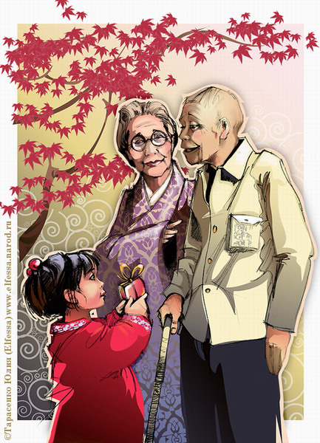
Япония - как основатель дня пожилого человека
В Японии в третий понедельник сентября отмечают
День почитания пожилых людей

Slide 7
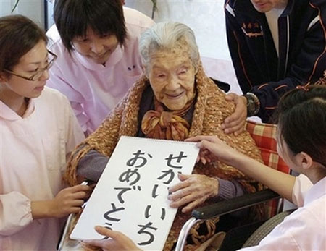
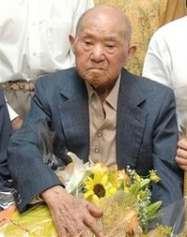
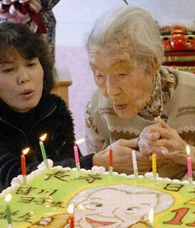
Отмечать "День престарелых"
предложил в 1947 году Масао Кадоваки,
староста небольшой деревни. Днем для празднования выбрали 15 сентября - и уборка урожая завершена, и погода благоприятная установилась. Собрали совет старейшин и девизом праздника утвердили: "Улучшим жизнь в деревне, учась мудрости у стариков, уважая их и перенимая их опыт". С 1950 года почин празднования подхватили в других деревнях, и традиция постепенно
охватила всю страну. С 1964 года название было изменено на "День пожилых людей". А с 1966 года день
стал национальным праздником –
Днем почитания пожилых людей.

Slide 8
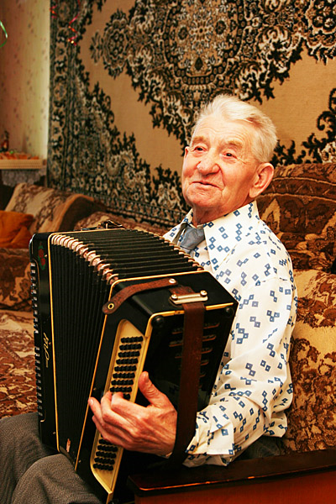
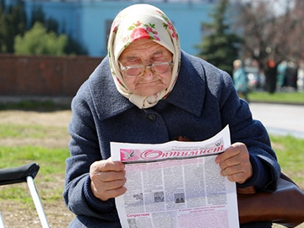
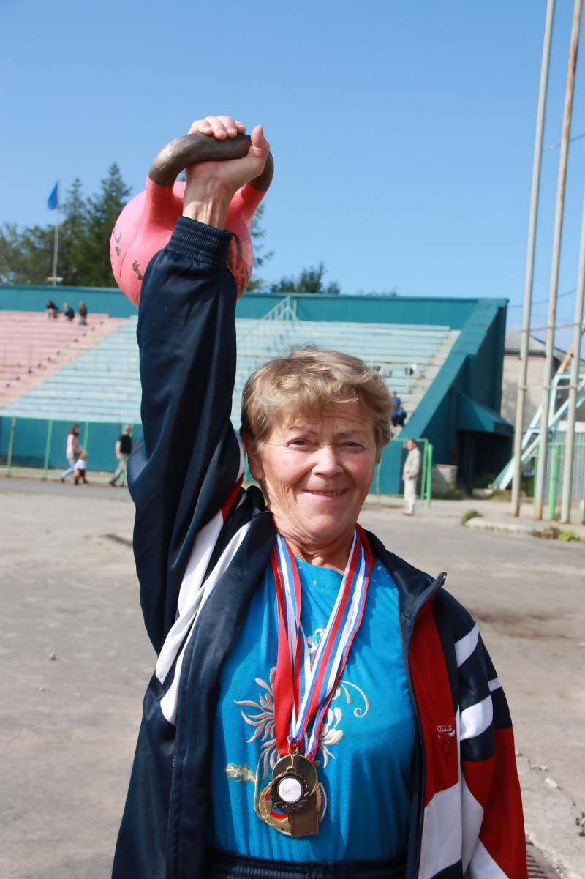
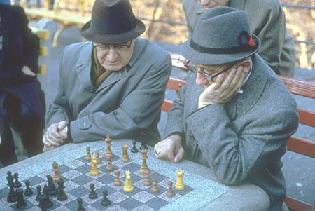
Активная жизненная
позиция

Slide 9
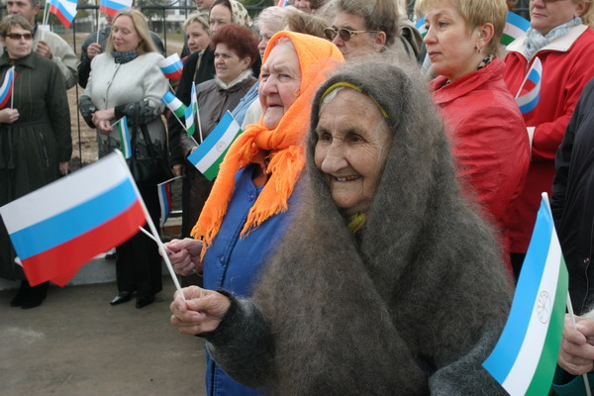
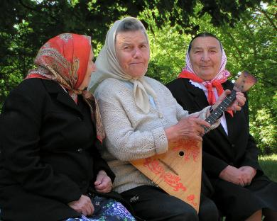
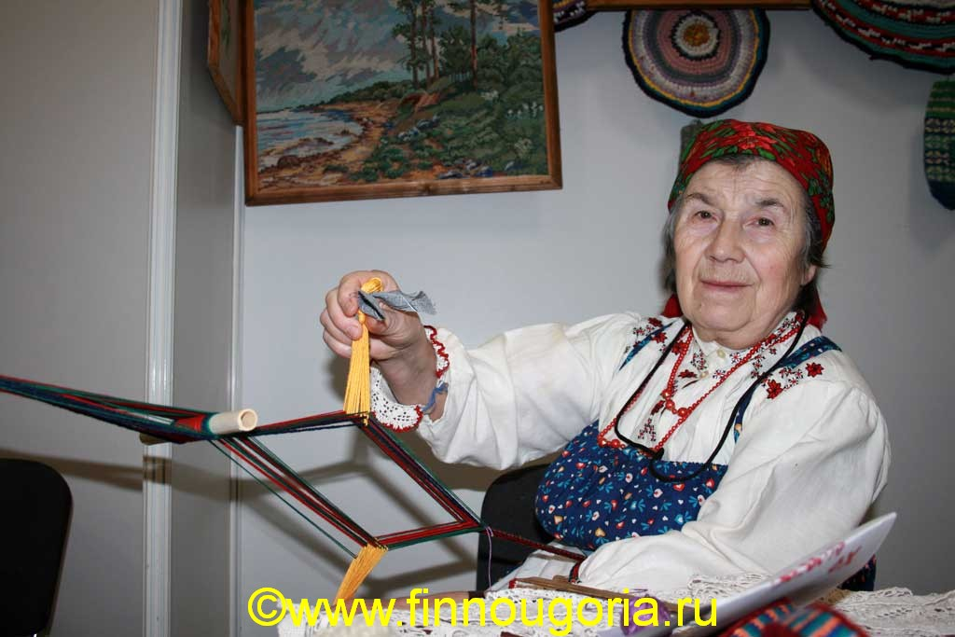

Slide 10
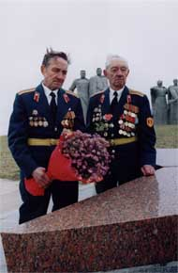
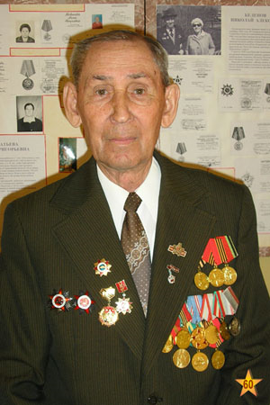
БЛАГОДАРНОСТЬ С БОЛЬЮ ПОПОЛАМ
Их называли поколением Победителей, они перенесли неслыханные трагедии и громовые победы Великой Отечественной войны – наши ветераны. На их долю выпала самая страшная война, какой доселе не знала земля. Всю оставшуюся жизнь им снятся бомбежки, рукопашные, родные хаты в огне. Ветераны сохранили
для нас Родину независимой, отстояли города, воссоздали богатство ее и красоту ценой неимо-верного напряжения сил, самоотверженности. Они надеялись, что их дети и внуки, будут жить лучше и не будут знать их страданий.

Slide 11
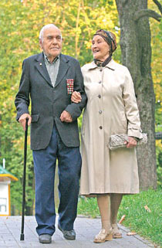
К 2050 году число пожилых людей на планете возрастёт от нынешних 600 млн. до 2 миллиардов.
ДЕНЬ ПОЖИЛОГО ЧЕЛОВЕКА
Теплый день осенний
Солнцем позолочен,
Радостной работой
Ветер озабочен.
Кружит листопадом
Осени в усладу,
Седину ласкает
Старикам в награду.
В этот день октябрьский
По веленью века
Чествует природа
Пожилого человека!

Slide 12
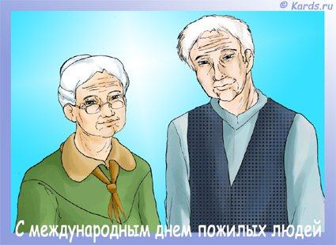
Пусть наши бабушки и дедушки будут здоровы, благополучны и всегда окружены вниманием близких!

Slide 13
Интернет-ресурсы
http://blogs.mail.ru/mail/uralochka000/1D96C4D69E4FEAB4.html
http://revolution.allbest.ru/culture/00094312_0.html

